Slide 1
Bim i virksomhetsperspektiv
Hva er viktig for byggherren
Oslo 17. april 2018
Håkon Kvåle Gissinger, BIM strateg

Slide 2

Visjon og Ambisjoner
EIENDOM skal på vegne av eieren utvikle, forvalte, bygge, vedlikeholde og drifte bygg slik at de er effektive for brukeren

Slide 3
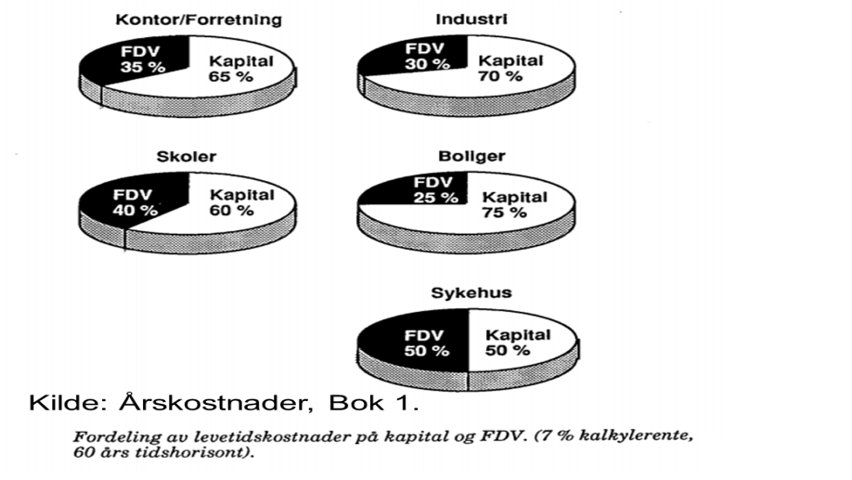
Kostnadsfordeling
Notes:
Anskaffelseskostnaden
Nå skal vi se litt mer på hvordan kostnadene fordeler seg. Det er knyttet kostnader til renter og avdrag på gjeld, anskaffelseskostnaden. I figuren her ser vi at den relative andelen av kostnadene ved finansiering av byggeprosjektet utgjør 50 prosent eller mer av kostnader til renter og avdrag
Rentenivået vil påvirke disse kostnadene en del.
Kostnadsfordeling over tid
Når en byggeier har mange bygninger, er disse ofte av ulik alder. Det vil da være et konstant behov for utskifting og utvikling på enkeltbygninger. Det kan være lettere å arbeide over tid for å sikre tilstrekkelige midler til utskifting og utvikling, sammenliknet med å utsette arbeidet og få større kostnader. Slik kan du lettere dokumentere at løpende utskifting er fornuftig. Hvis du lar være å skifte ut og vedlikeholde, får du et vedlikeholdsetterslep.
Kilde: Årskostnadsboken

Slide 4
Fordelig årlige driftskostnader – To eksempler
Kilde Årskostnader, bok 1
Notes:
Statsbygg versus Nord-Trøndelag fylkeskommune
Denne figuren viser fordelingen av de årlige kostnadene mellom de ulike kostnadstypene i NS 3454. Det første eksemplet er hentet fra Årskostnader – Bok 1 og viser kostnadsfordelingen for et typisk kontorbygg i Statsbygg. Det andre eksemplet viser kostnadsfordelingen for den samlede bygningsmassen i Nord-Trøndelag fylkeskommune (NTFK) i 2011.
Selv om ikke eksemplene er direkte sammenliknbare, kan du ved å se på fordelingen raskt få en viss innsikt i hvilke kostnader som er viktig å vektlegge ved LCC-beregningene. Det er strategisk lurt å regne mest nøyaktig på de største kostnadskomponentene.
Utviklingstrekk i kostnadsfordelingen fra 1993 til 2011
I eksemplet for Statsbygg ser vi at de enkelte kostnadstypene er omtrent like store. I eksemplet med NTFK er det større forskjeller mellom de ulike kostnadstypene. Vi ser også at renhold her er den relativt sett største kostnadstypen. NTFK har også en betydelig økning i drifts- og vedlikeholdskostnaden sammenliknet med Statsbygg. Disse endringene kan være tilfeldige, men sannsynligvis kan endringene forklares med dette:
Kravene til energiforbruk for nye bygninger skjerpes stadig. NTFK har relativt ny bygningsmasse, noe som kan forklare et relativt lavt energiforbruk. Lavere kostnader til energi fører til at de relative kostnadene på de andre utgiftspostene øker.
På den andre siden ser vi at drifts- og vedlikeholdskostnadene øker i eksemplet NTFK til høyre. Dette kan forklares med flere avanserte tekniske installasjoner som krever mer daglig oppfølging og kortere serviceintervall. Noen av de avanserte tekniske løsningene benyttes for å spare energi. Noe av de sparte energikostnadene kan dermed gå tapt i form av høyere drifts- og vedlikeholdskostnader.
Den siste store forskjellen mellom de to eksemplene er økte renholdskostnader. Dette kan skyldes både at skoler (som dominerer i NTFK) har høyere renholdskostnad enn kontorer per m2. I tillegg har lønnskostnadene i Norge økt vesentlig mer enn prisstigningen fra 1993 til 2011. Dette gir seg utslag i økte kostnader for arbeidsintensive kostnadstyper som renhold.

Slide 5
Rommet bestemmer…..
Egnetheten til bygningen for kjernevirksomheten!
Formen på bygningen («Form Follows Function»)!
Prisen på bygningen (ca kr 40 000 pr m2 eller 1800 kr/m2 pr år(FDVU ca 900 kr/m2 pr år))!
Jeg vil derfor snakke om rommet……

Slide 6
IFCspace – informasjonens arnested
Byggherrens oppgave er å leverer egnet areal til brukerne
«låsing av areal» kan skje på ulike tidspunkt i prosjektforløpet
I praksis betyr «låst areal» - låst kostnad
Når rommene likevel er «blitt låst» – er det hensiktsmessig å bruke rommet som primær informasjonsbærer gjennom alle etterfølgende faser inkl driftsfasen
Informasjon tilknyttet øvrige objekt fases inn med forsiktighet i de senere faser (etter at en har kontroll på den romtilknyttede informasjonen)

Slide 7
Hvornår bestemmes rommet?
To eksempler fra virkeligheten
Stortuva BHG (Sunndal kommune)
Tiller VGS (Trøndelag fylkeskommune)

Slide 8
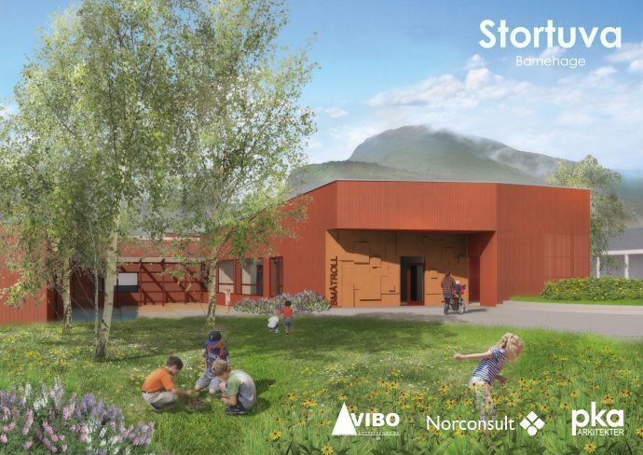
Fortellingen om Stortuva
Romprogram detaljert på enkeltromnivå (67 rom)
Maks arealavvik pr enkelt rom +/- 5 %
Prosjektkonkurranse med fastpris for bygging
Forutsigbare prosjektkostnader viktig for Sunndal kommune

Slide 9
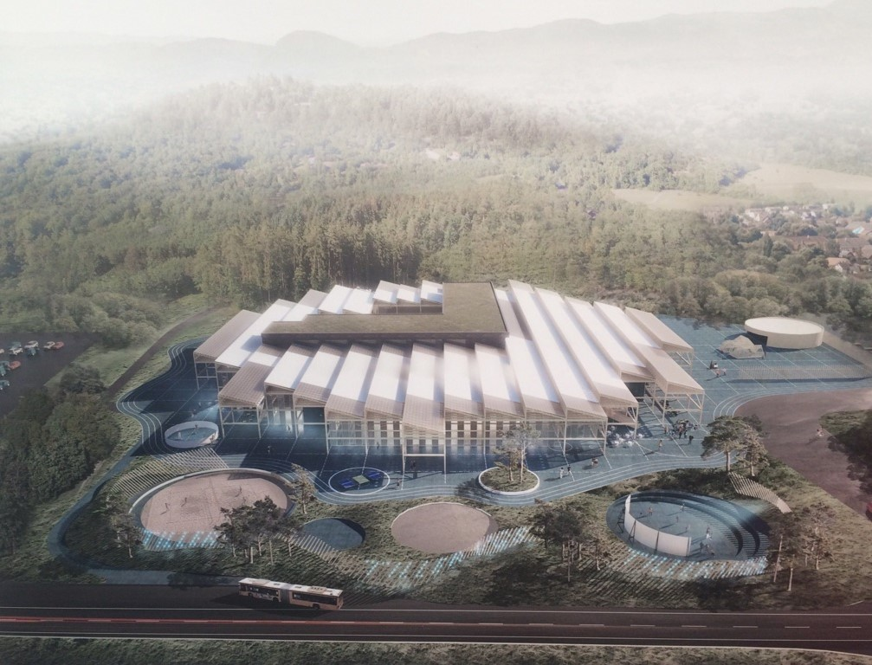
Fortellingen om tiller
Arkitektkonkurranse på konsept
Kun to arealstørrelser
  Samlet Bruttoareal
  En spilleflate håndball
Romprogram utviklet i samarbeid gjennom skisseprosjektet
Romprogram vil «bli låst» i starten av forprosjektet

Slide 10
To ulike gjennomførings modeller
Idè/Behov (Resultat)
Prosjektgjennomføring (fastpris)
Definering av oppdrag (Bruker)
Utvikling av rom og funksjonsprogram
Arkitekt konkurranse
Skisse
prosjekt
Forprosjekt
Stortuva BHG
modellen
Idè/Behov (Effekt)
Medgått tid
Fastpris
Definering av oppdrag (Bruker)
Utvikling av Oppgave-dokument
Konsept konkurranse
Utvikling av Bygning inkl. rom funksjons program
Forprosjekt
Tiller VGS
modellen

Slide 11
Byggherren må ta kontroll over rommene !
Byggherren må beslutte en «tidsplan for utvikling av prosjektert areal»
Hvilke valg som foretas påvirker prosjektgjennomføringens attributter
  Økonomi
  Fremdrift
  Kvalitet
  Informasjon
For TRFK er; det prosjekterte areal i modellene, vårt primære verktøy for beregning av prosjektkostnad som grunnlag for politiske beslutninger for iverksettelse av det enkelte prosjekt.
Areal er enklest å måle ved å benytte den alternative norske areal standarden NS-EN 15221-6 (i stedet for NS3940)

Slide 12
Det handler om matematikk
For TRFK betyr «i et virksomhetsperspektiv» - at vi opptrer økonomisk rasjonelt (penger vi sparer på bygninger kan f.eks omdisponeres til drift av kjernevirksonheten)
I praksis betyr dette at vi arbeider med de største kostnadene først (dvs rommet) før vi går videre med kostnader av mindre betydning
Vi kvalitetssikrer og sanksjonerer på leveransekvalitet på rommet (den største kostnaden)
Når vi har fått den ønskede kvalitet på våre prosjekterte areal, kan vi fortsette den samme systematiske tilnærmingen inn i forprosjektet hvor andre objekt står for tur (èn, eller noen få objektgrupper om gangen)…..

Slide 13


trøndelag fylkeskommune

